Slide 1

[ 목차 ]
01 게임컨셉
02 개발범위
03 예상게임흐름
04 개발일정

Slide 2
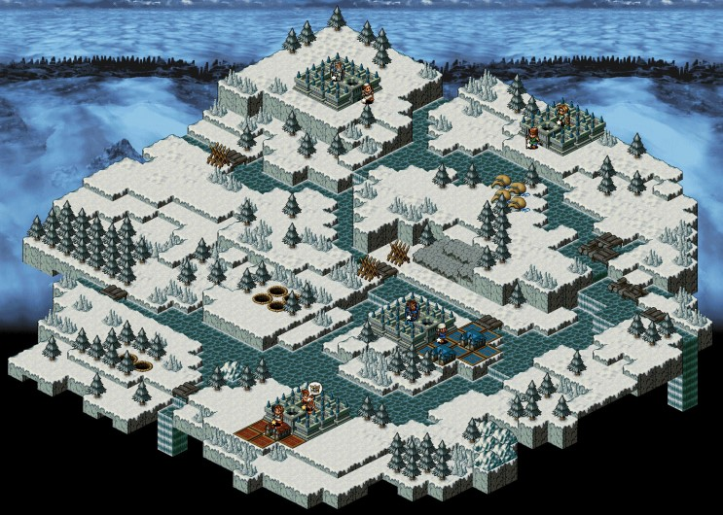
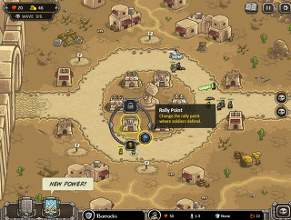
영감을 받은 게임은?
킹덤러쉬
성안의 적을 각종 병사와 건물로 방어하는
디펜스 게임
모나크모나크
땅을 점령하며 생성되는 병사로 상대를 점령 하는 전략게임

Slide 3

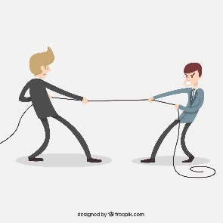



싸우고
점령하고
이겨라!
나만의
영웅을
만들어라!
나만의
전략으로
승리하라!
편리한
조작!
편리한
게임진행!
Step 01
Step 02
Step 03
Step 04
언제까지 막기만 할꺼야? 공격은??

Slide 4
메인 화면
기본적으로 땅을 점령하며 세력을 키우는 전략게임
본성
자동 AI
아이템
(골드)
목책
건설
다리건설
병사 와 점령지
가장 기본적인 스테이지 모습
향후 각종 수비/공격건물 현대식 오브젝트를 추가구현할 예정

Slide 5

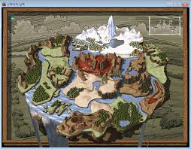
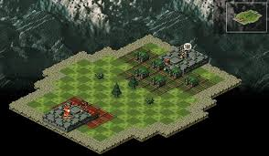
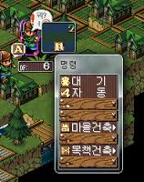
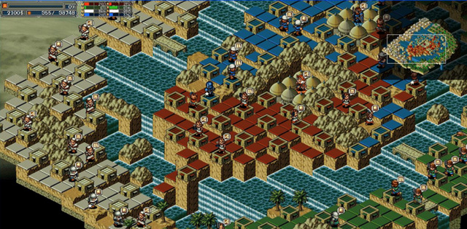
스테이지
게임 초기화면(예시)
캐릭터 명령(기능)
게임 진행

Slide 6
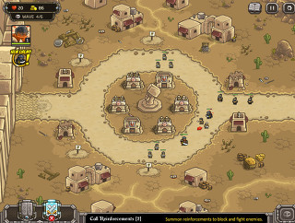
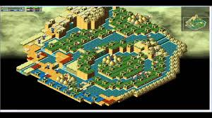
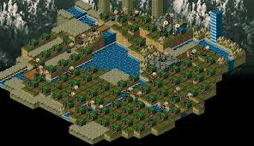
맵에 각종 건물 건축
게임 후반부
클리어
클리어 후 화면

Slide 7

개발 범위
캐릭터
컨트롤
4방향 이동 (대각선 4방향)
키보드와 마우스로 컨트롤
마우스를 이용한 캐릭터 360구현
스테이지 3개
-원시시대
-중세시대
-근대시대
현대시대 추가(공중전,핵무기 등)
스테이지 세분화
맵
적은 아군 기지를 향해 공격
-캐릭터마다 다양한 패턴공격
아군도 적 기지를 향해 공격
-아군선택시 사용자 임의의로
조작 가능
불리할 때 유리할 때 취하는 행동
을 다르게 함 – 스테이지별 난이도
뿐만 아니라 스테이지 안에서의
난이도도 시간에 따라 증가
AI

Slide 8
개발 범위
애니메이션
공격모션 / 캐릭터이동 / 여러가지 건물 이펙트 / 캐릭터 스킬 등
비행 애니메이션/ 현대화 무기 애니메이션 / 폭발 애니메이션
같은직종간 합병/강화 기능
자신의 영웅이 적을 처치 시
골드 획득
상점 기능 – 캐릭터강화
- 기술습득
월드맵 구현 – 여러 스테이지맵
- 상점 등
시대에 맞는 다양한 기술 구현
-건축물 / 무기 / 직종 다양화
게임기능
캐릭터
기능
건물 건축 / 캐릭터 능력에따른
의상,모습 변경 / 상점 기능을
이용해 영웅의 무기강화,변경 등
키보드로 공격/스킬/이동

Slide 9
개발 계획
1주차 | 리소스 수집 | 게임에 필요한 리소스 수집/편집
2주차 | 오브젝트(캐릭터 구현) 오브젝트(건물 구현) | 캐릭터 이동/직종에 맞는 모션/스킬 구현/HP등 게이지 구현 땅을 점령할 건물 구현(지어지는 애니메이션,시간표현,게이지 표현) 건물을 지을 수 있는 땅은 정해짐 / 특정 장소는 추가효과
3주차 | AI 구현 | 상황에 따른 적의 AI(난이도) 구현 (이동경로,전략 등) 아군 AI구현 (기본적인 이동경로 구현, 사용자 임의 명령 시 AI변경) 적을 만났을 시 공격 할 수 있도록 구현 (직종별 범위 구현) 최단거리 이동 알고리즘 구현
4주차 | 마우스 구현 | 아군 클릭 시 명령어 창 뜰 수 있도록 구현 마우스로 부대 범위지정 구현(스타크레프트와 유사) 게임 옵션 구현(일시정지, 스테이지 선택 등 )
5주차 | 사용자 캐릭터 구현 상점 구현 | 사용자만의 영웅의 밸런스/능력치/스킬 등 구현 적을 죽여 획득한 골드를 이용해 능력을 상승시키는 상점 구현
6주차 | 중간 점검 | 부자연스러운 부분 수정 / 버그 수정 / AI 강화 및 보완 / 각종 오브젝트 수정
7주차 | 스테이지 확장 및 추가구현 | 시대를 달리한 스테이지 추가 및 확장 그에 적합한 신병과/신무기 추가 및 구현
8주차 | 전체적인 게임의 시작/종료 | 인게임상의 초기화면(스테이지선택) 및 게임진행화면 게임 클리어 후 진행이 매끄럽게 틀 구현
9주차 | 사운드 작업과 AI 점검 | 상황에 맞는 사운드 구현 / AI 보완(특히 적 AI)
10주차 | 마무리 | 진행상황에 맞는 마무리 작업 및 전체적인 보완작업

Slide 10
자체평가
평가항목 | 평가 (A:매우잘함,B:잘함,C:보통,D:못함,E:매우못함)
발표자료에 포함할 내용을 다 포함했는가? | A
게임컨셉이 잘 표현되었는가? | A
게임 핵심 메카닉의 제시가 잘 되었는가? | B
게임 실행 흐름이 잘 표현되었는가? | B
개발 범위가 구체적이며, 측정 가능한가? | B
개발 계획이 구체적이며 실행가능한가? | B

Slide 11


